Slide 1
การแก้ไขปัญหา สำหรับคอมพิวเตอร์
ต้อง Update Chrome ให้เป็นเวอร์ชั้นล่าสุด
ต้องให้คอมพิวเตอร์ รันโปรแกรม Chrome เป็นโปรแกรมแรกในระบบคอมพิวเตอร์
หากต้องการให้ครู ICT รีโมทเข้าสู่คอมพิวเตอร์ระยะไกล เพื่อช่วยเหลือทุกท่าน
ให้ดาว์นโหลด โปรแกรม www.ms.ac.th/download/AnyDesk.exe
และติดตั้งโปรแกรม

Slide 4
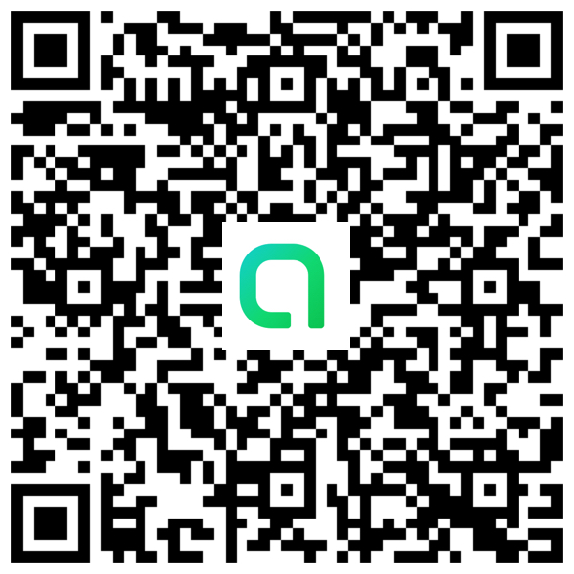
1. ถ่ายรูปภาพ Address ส่งให้ครู ICT ในกลุ่มไลน์
1. กด Accept ให้อนุญาติให้เข้าถึงคอมพิวเตอร์ของคุณ
QR-Code กลุ่มไลน์ ครู ICT ในกลุ่มไลน์

Slide 5
ปัญหาของท่านเรายินดี
ช่วยเหลือท่าน เต็มความสามารถ

